Slide 1
Scrum
//Jonasta dos Santos
//Unisistemas Informática LTDA

Slide 2
O que é Scrum?
Framework ágil para gestão e planejamento de projetos de software
Não é uma metodologia
Oferece processos, papéis, eventos e artefatos que otimizam o processo de desenvolvimento

Slide 3
Ágil?
Focar na entrega de valor de negócio (entregas menores focando em importância)
Permitir que todos participem da construção do resultado, (planejamento, execução, entrega avaliação do ciclo de entrega)
Criar um ambiente onde todos sejam responsáveis pelo gerenciamento e entrega dos produtos
Seguir as cerimônias de abertura (planejamento), de gestão (reunião diária) e fechamento (revisão e retrospectiva) de cada ciclo de entregas (Sprint) com disciplina

Slide 4
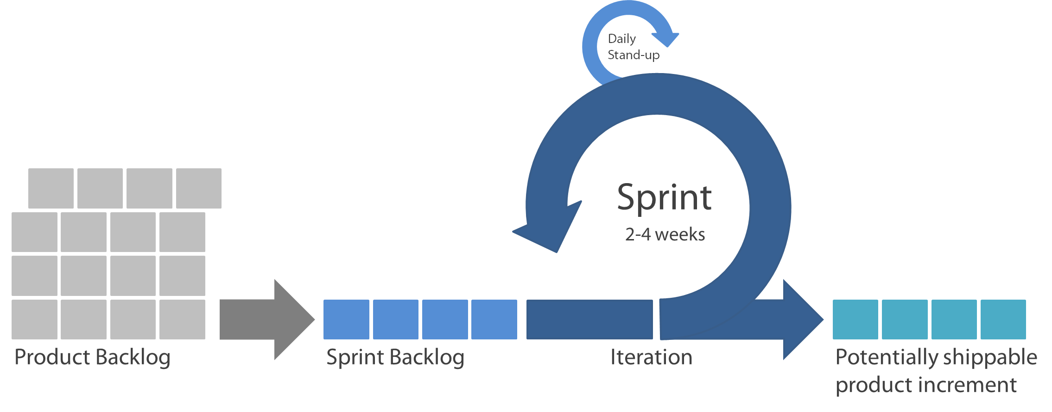
Como funciona?
Diário
2–4 semanas
Funcionalidades
Desejadas
Lista de tarefas
de determinada
atividade
Corrida
(desenvolvimento)
Incremento do Produto
(trabalho pronto)

Slide 5
Papeis dentro do Scrum
Product Owner
  Define os itens que compõem o Product Backlog, e os prioriza para definir o Sprint Backlog
Scrum Master
  Assegura que a equipe respeite e siga os valores e as práticas do Scrum
Scrum Team
  Time de desenvolvimento

Slide 6
Como funciona?
2. Reunião diária
Diário
1. Planejamento
da Sprint
2–4 semanas
3. Teste e entrega
Funcionalidades
Desejadas
Lista de Tarefas
Corrida
(desenvolvimento)
Incremento do Produto
(trabalho pronto)

Slide 7
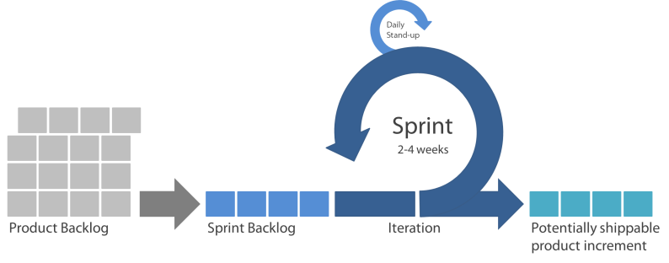

Sprint planning meeting
  Product owner prioriza itens do product backlog e passa para o sprint backlog
A equipe se compromete a executar um conjunto de atividades no Sprint
Product Owner se compromete a não trazer novos requisitos para a equipe durante o Sprint
Nota Fiscal Eletrônica
MoneyGram
COAF
Atividades Menores

